Slide 1
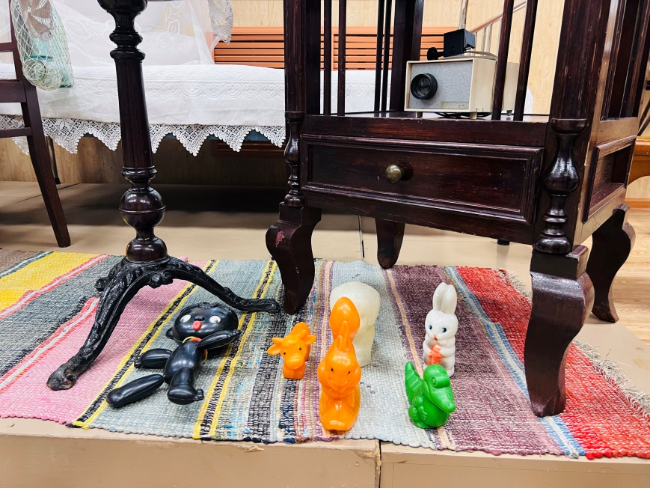
МУНИЦИПАЛЬНОЕ КАЗЕННОЕ ДОШКОЛЬНОЕ ОБРАЗОВАТЕЛЬНОЕ УЧРЕЖДЕНИЕ «Детский сад общеразвивающего вида №2»
Проект летнего периода
«Игры советского времени»
Выполнила:
Гончарова В.А.
Свирск,2024

Slide 2
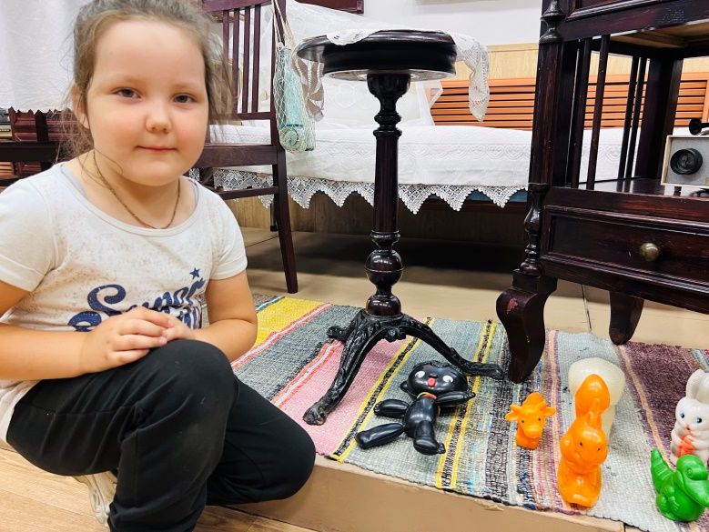
«Игра - это огромное светлое окно, через которое в духовный мир ребёнка вливается живительный поток представлений, понятий об окружающем мире» (В.А.Сухомлинский )

Slide 3
Тип проекта: познавательный, творческий, игровой.
Сроки реализации: август 2024
Участники проекта:
Дети старшей и подготовительной групп
Воспитатели
Родители

Slide 4
Актуальность
Игра для ребенка – это не просто веселое времяпровождение – это его жизнь. Ведь именно в процессе игры ребенок, сам того не замечая, приобретает навыки, без которых ему просто не выжить в настоящей жизни. Коммуникабельность, развитие мышления, умение подчиняться установленным правилам, приобретение уверенности в себе (в случае выигрыша) и умение контролировать свои эмоции (в случае проигрыша) – вот только малая часть тех положительных качеств, знаний и умений, которыми, играя, овладевает ребенок.
В настоящее время, по мнению специалистов, нарушена межпоколенная преемственность передачи игрового опыта, большая часть игр наших родителей забыта. Ребенку будет интересно узнать о том, в какие игры играли мама и папа, бабушки и дедушки. При этом важно не только рассказать и научить играть, но и организовать детей на игру, поиграть вместе с ними. Кроме этого, и взрослым полезно будет познакомиться с разнообразием современных подвижных игр и научиться им от своих детей. Польза от этого огромная. Кроме укрепления здоровья и хорошего настроения, совместные игры способствуют улучшению взаимоотношений, сближают детей и родителей.

Slide 5
Цель проекта: обмен игровым опытом между детьми и их родителями, формирование интереса к совместной игре с правилами.
Задачи:
-приобщать детей к играм своих родителей, побуждать самостоятельно организовывать их в свободной деятельности;
- вызвать у детей желание научить родителей новым играм с правилами;
- возрождать интерес к дворовым играм;
- формировать представления родителей о разнообразии игр с правилами, о возрастных особенностях игровой деятельности детей 5-6 лет;
- повысить уровень общения родителей с детьми посредством совместной игры, содействовать развитию взаимопонимания;
-привлечь родителей к сбору информационного и наглядного материала, формировать активную позицию родителей в педагогическом процессе ДОУ.

Slide 6
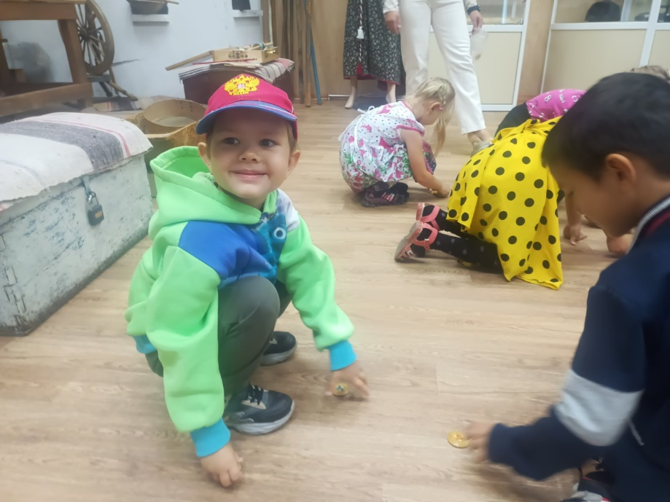
Подготовительный этап
формулировка проблемы и цели проекта, определение продукта проекта.
Привлечение детей и родителей к участию в планировании деятельности.

Slide 7
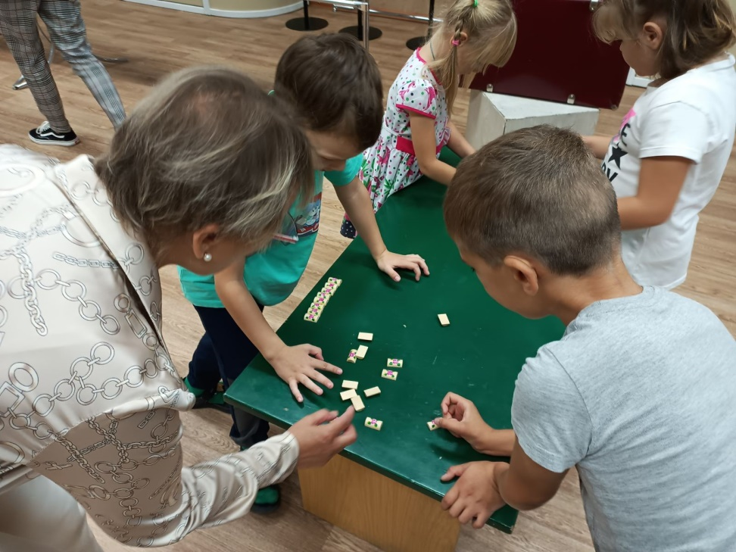
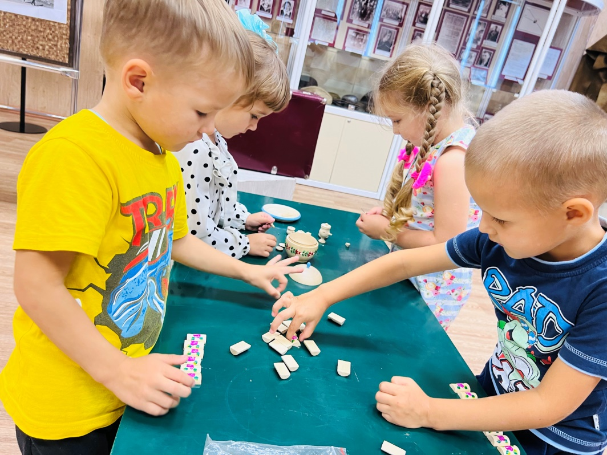
Практический этап Экскурсия с городской музей

Slide 8
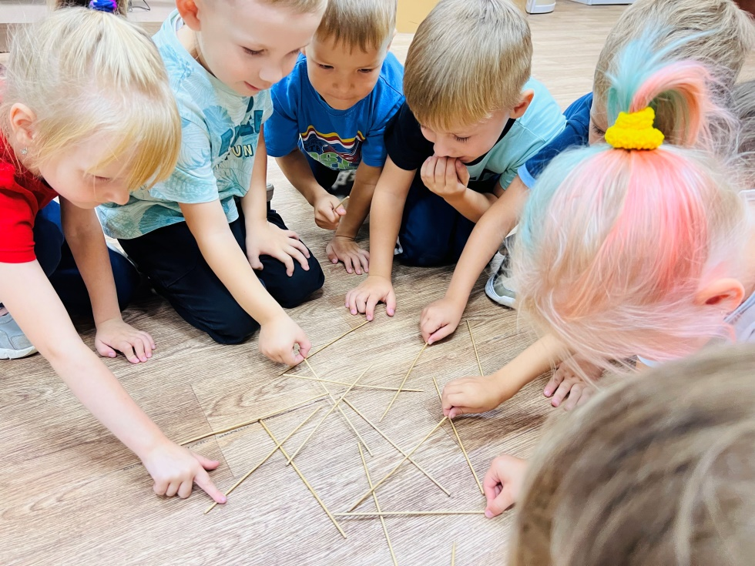
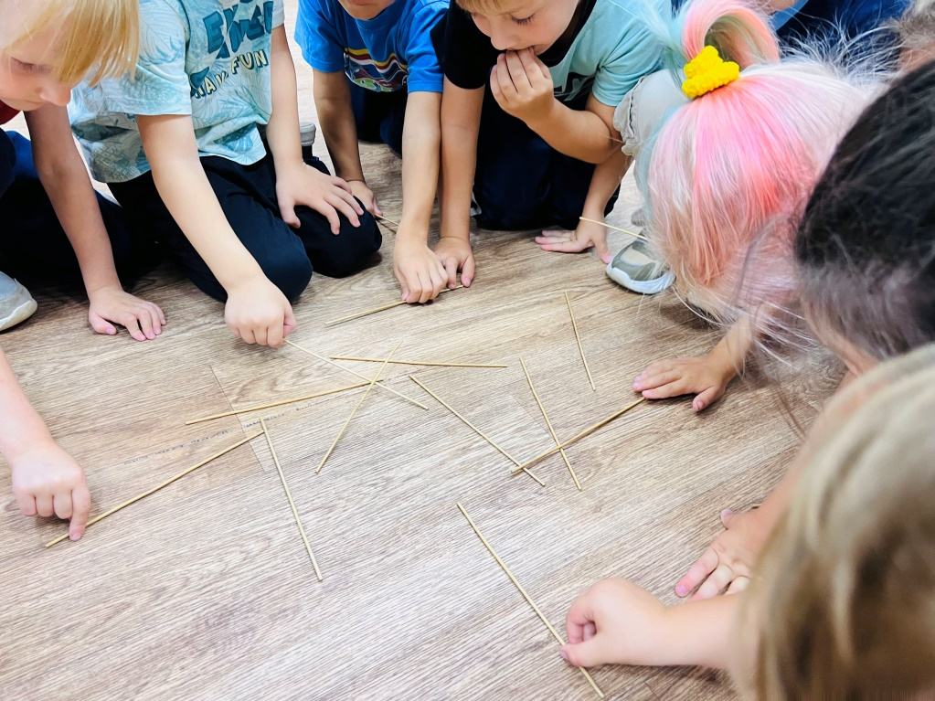
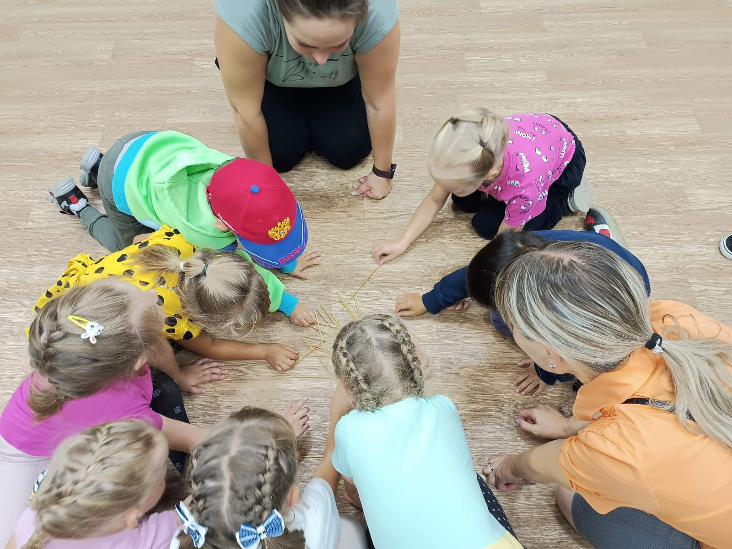

Slide 9
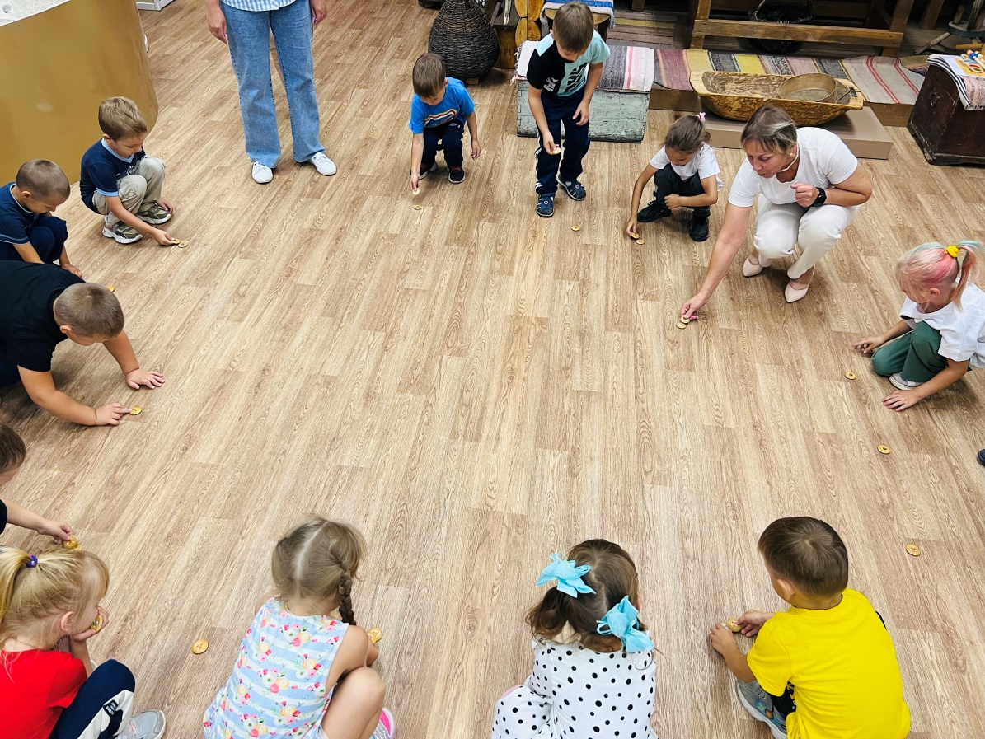
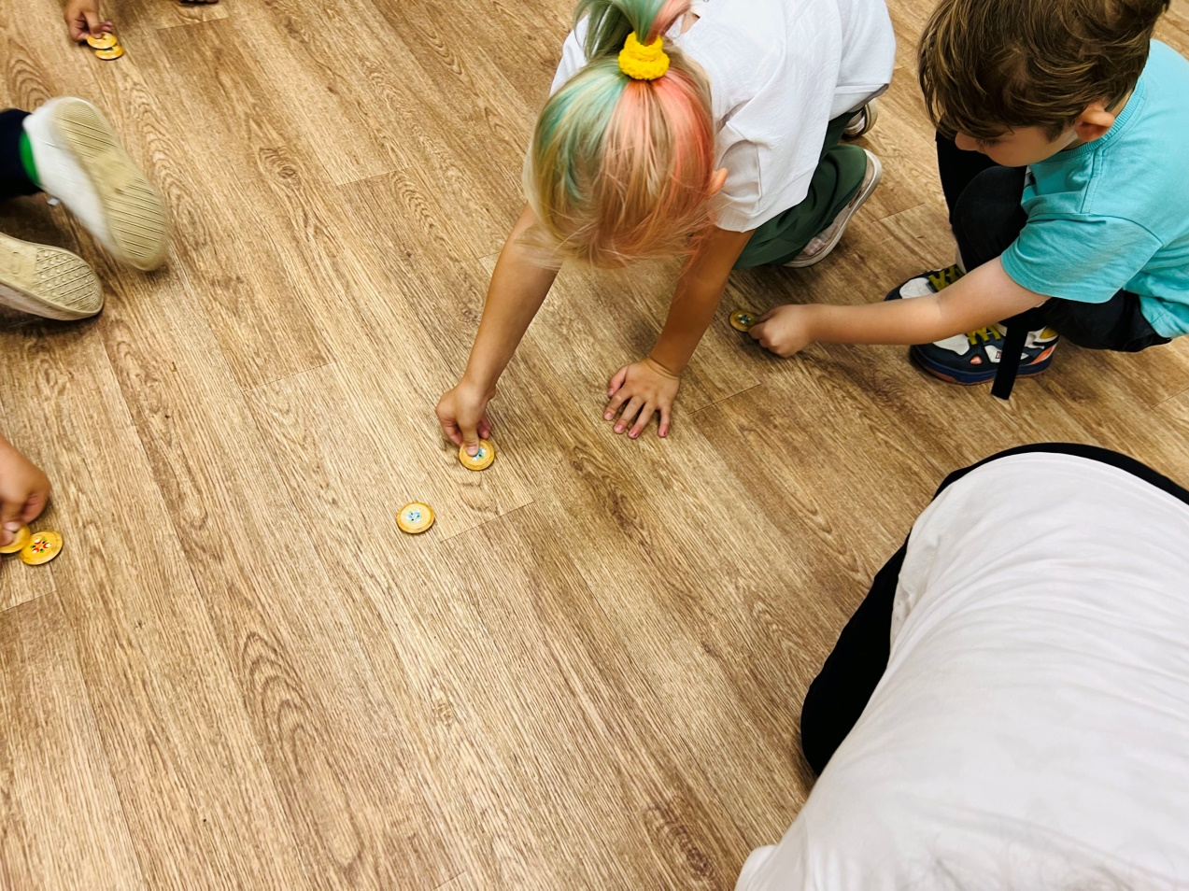

Slide 10
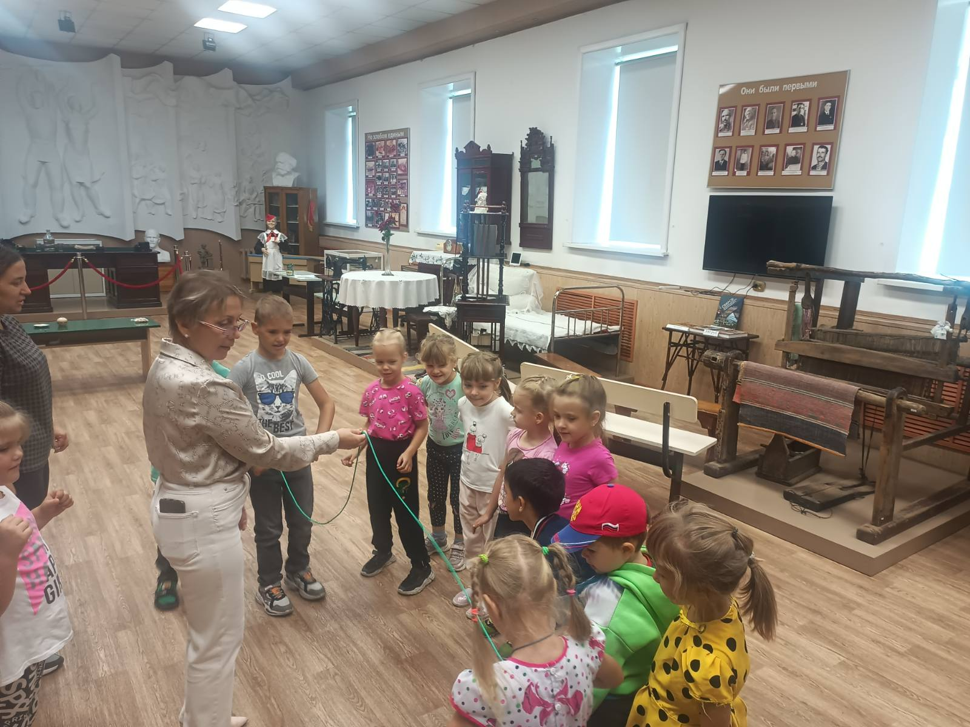
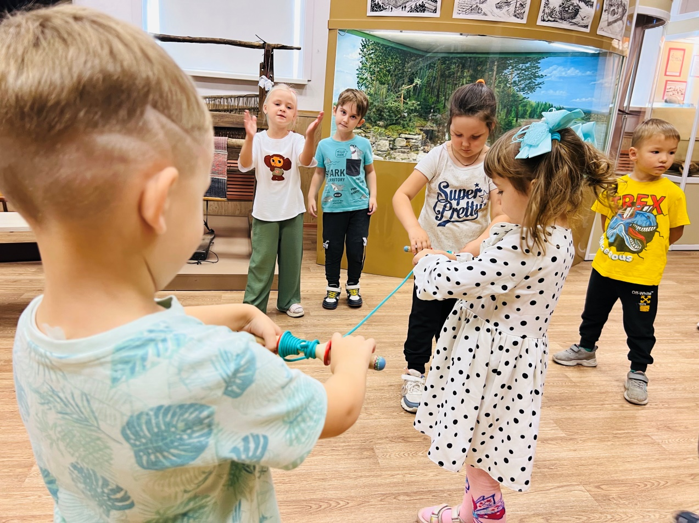

Slide 11
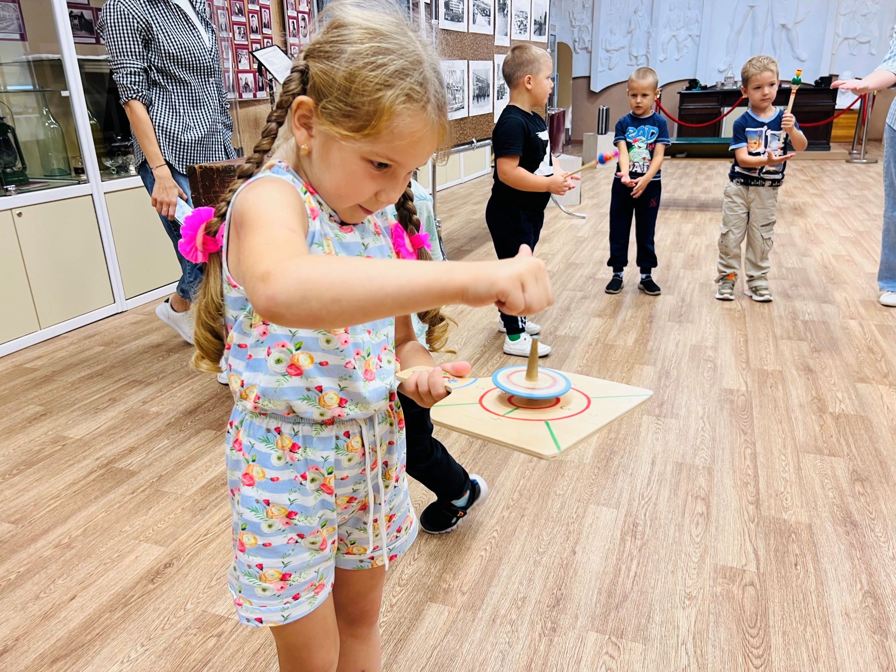

Slide 12
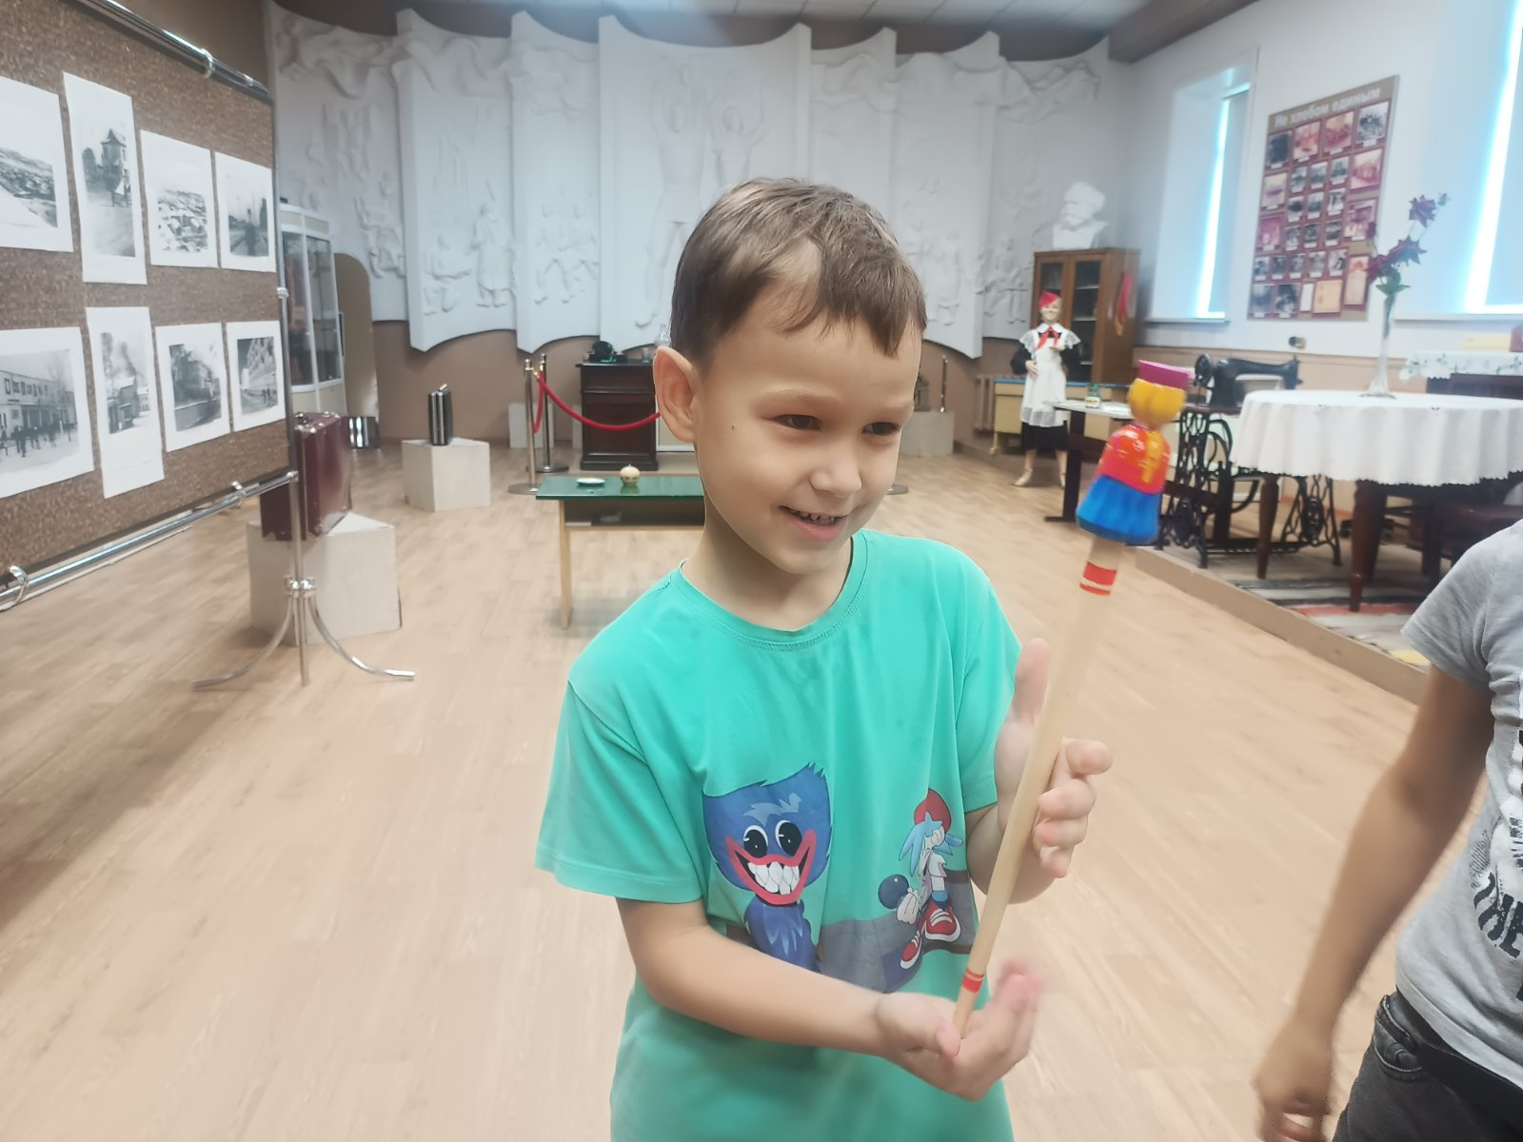

Slide 13
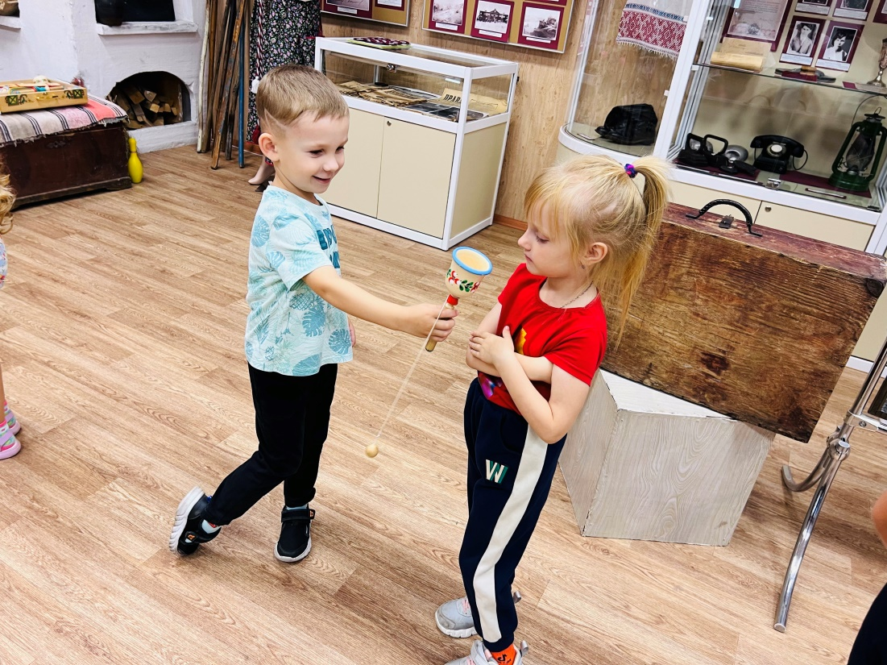
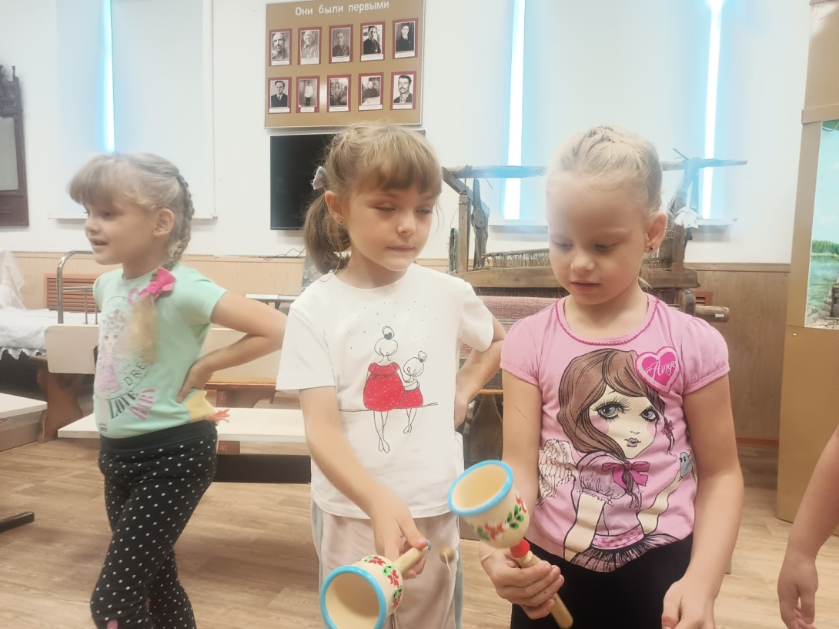
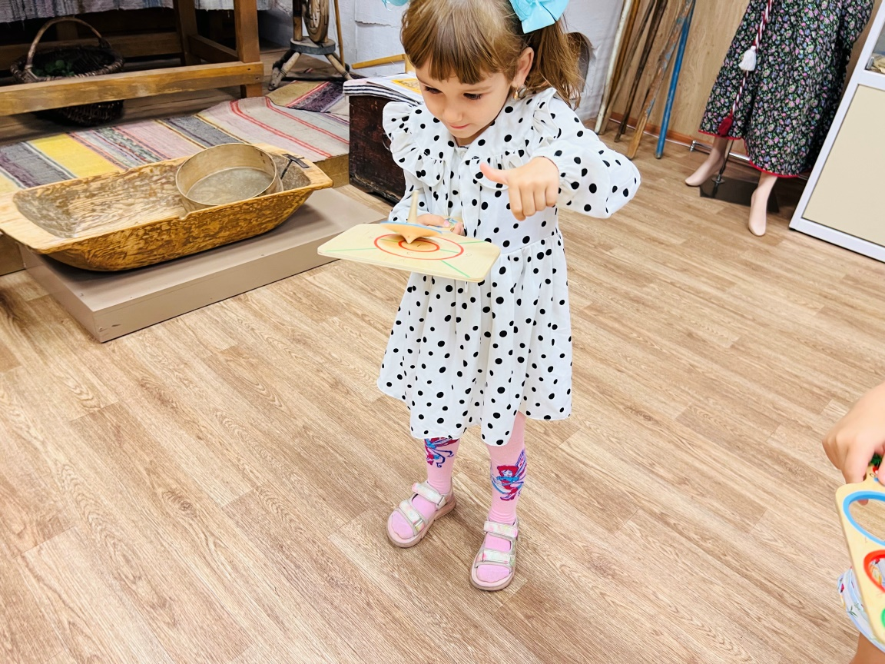

Slide 14
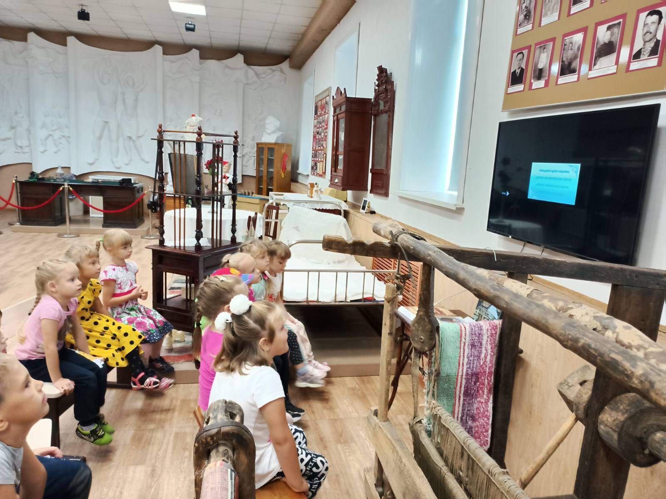

Slide 15
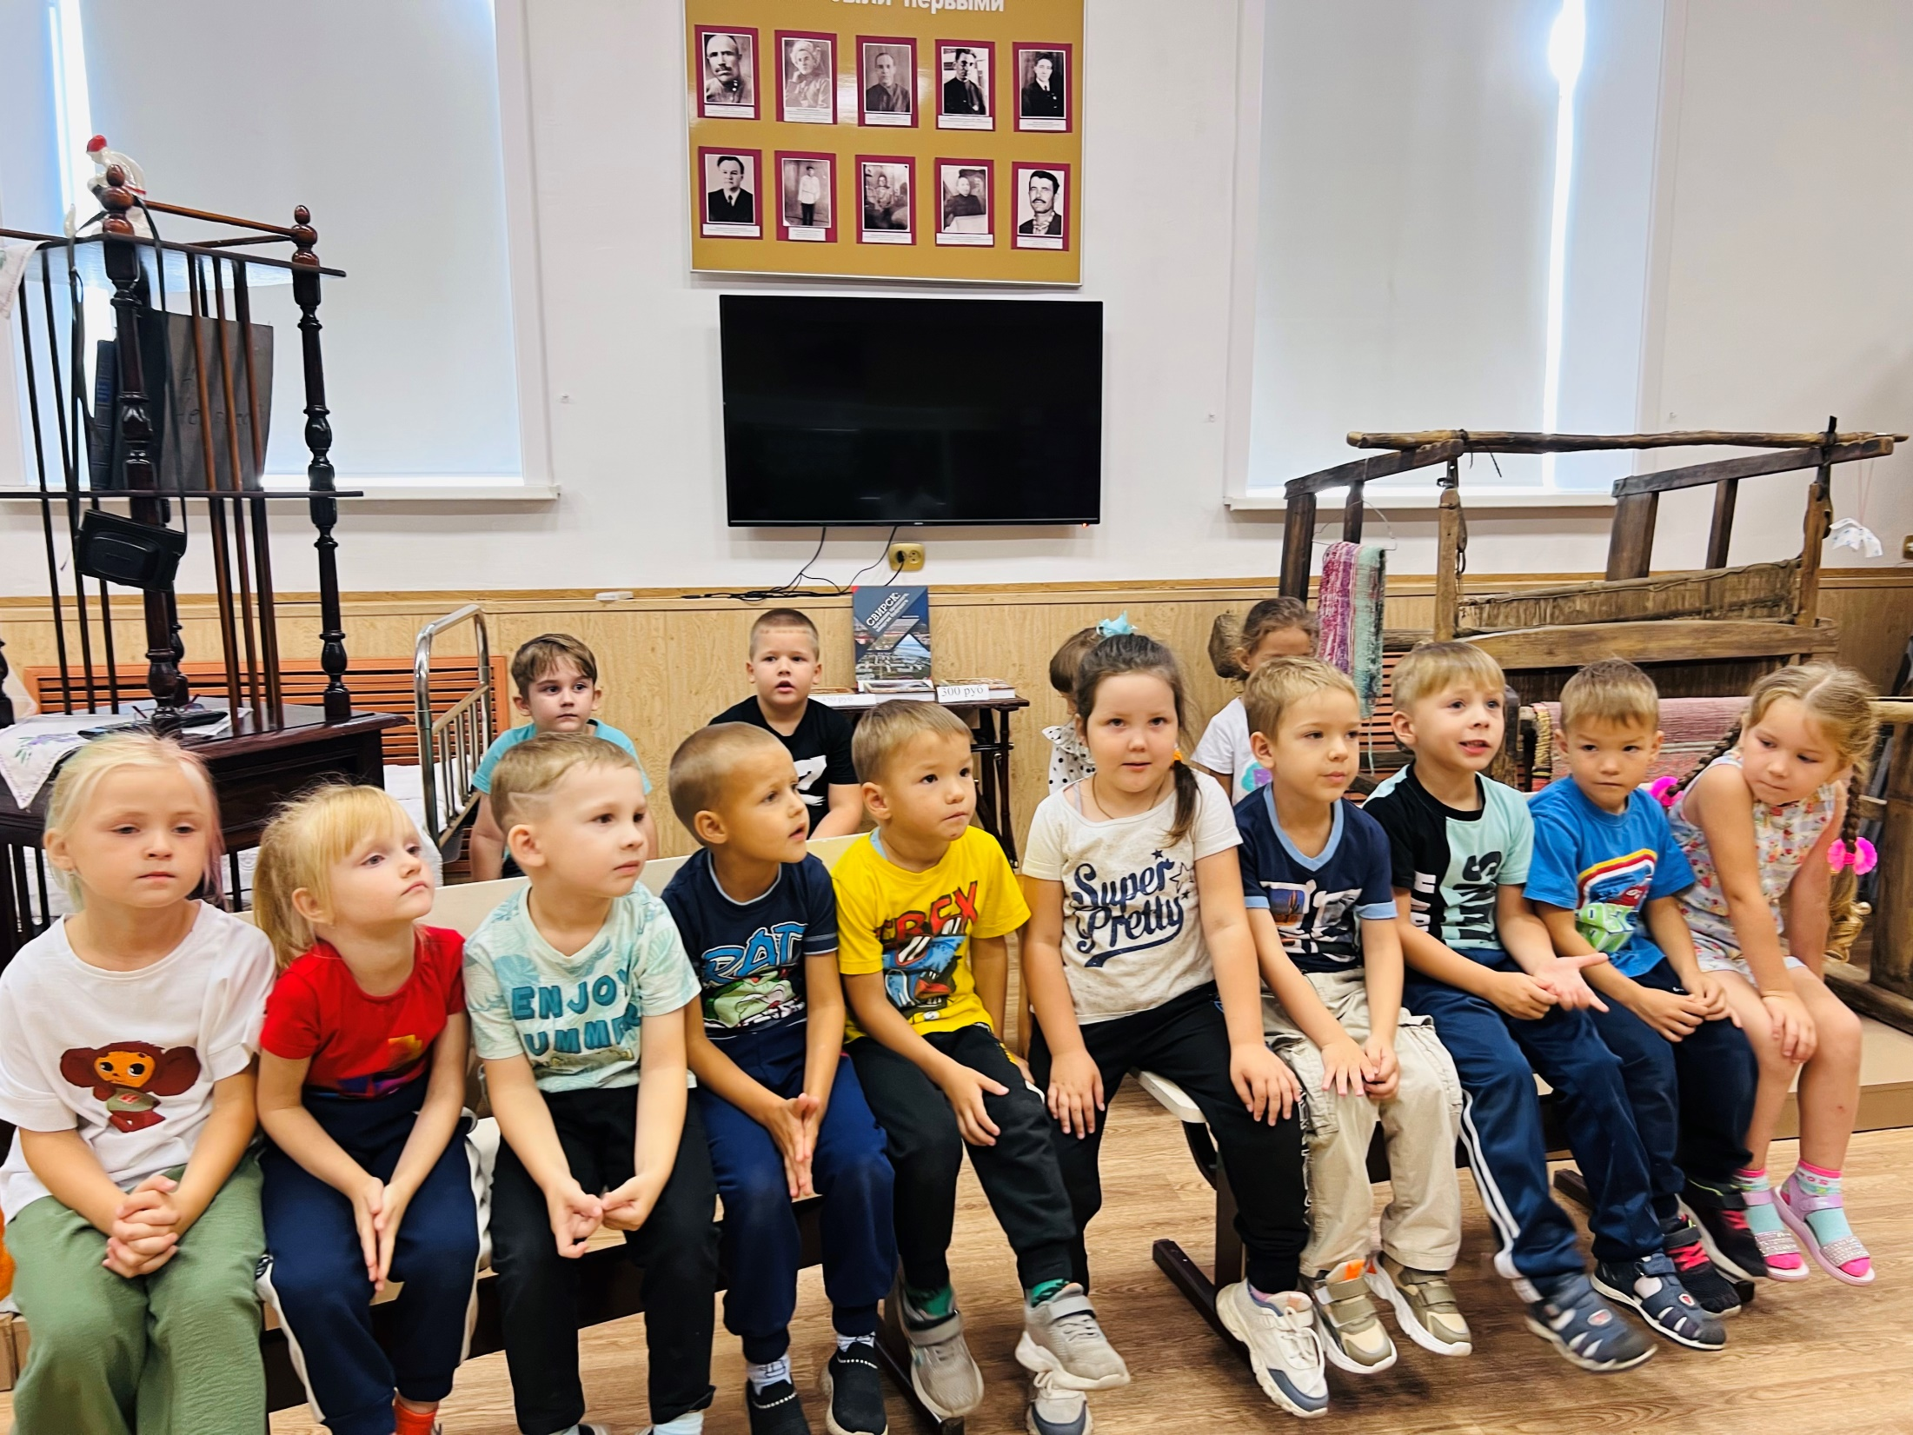

Slide 16
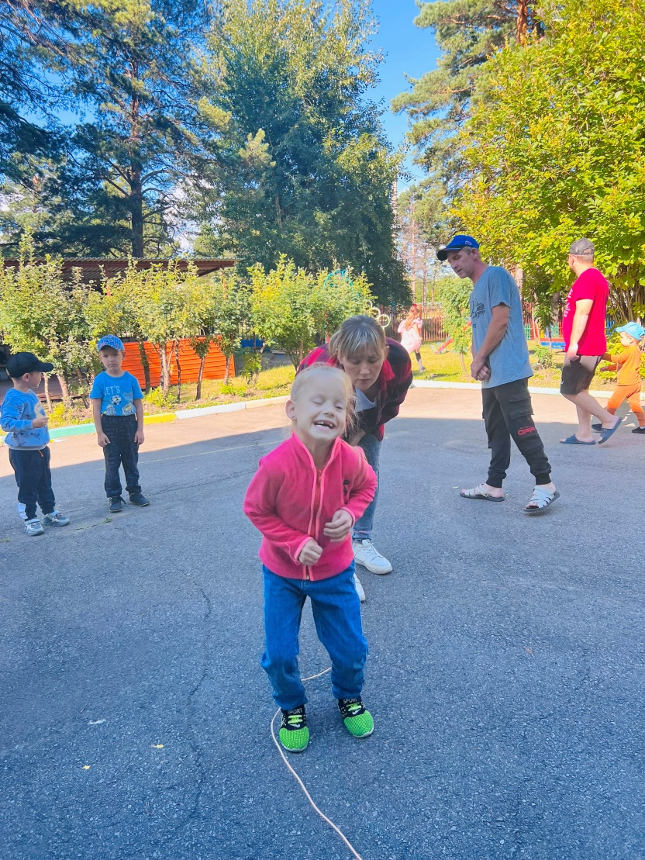
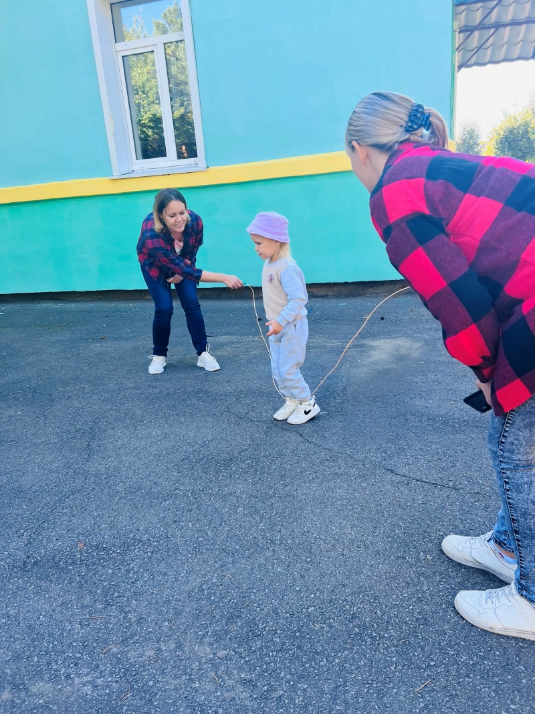
Итоговый этап: дни открытых дверей «Играем вместе» (совместные игры родителей и детей во время специально организованной воспитателем деятельности).

Slide 17



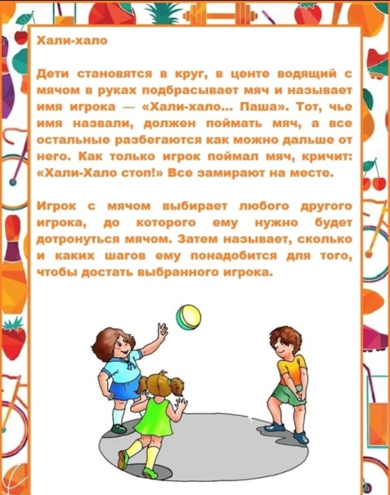
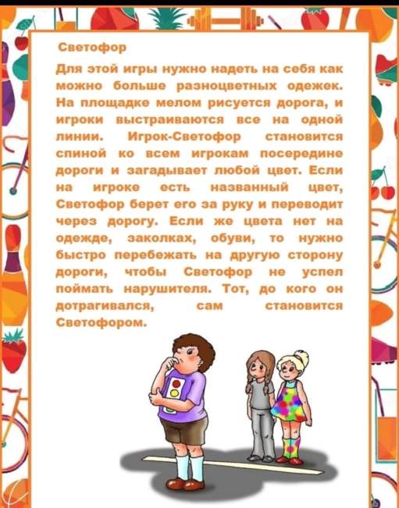
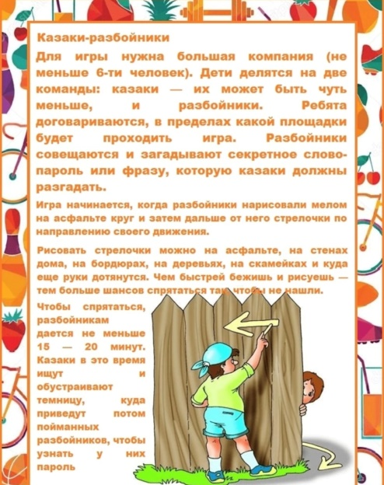
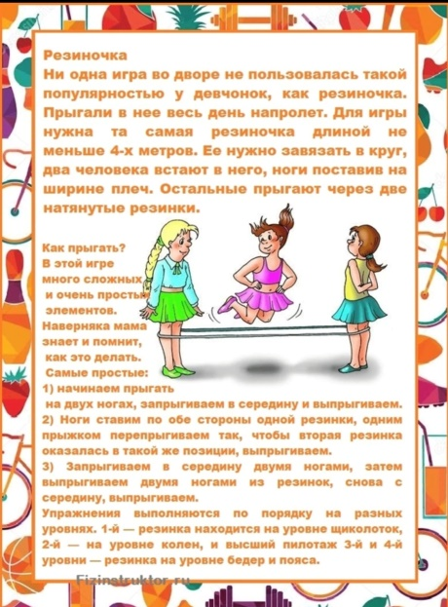
Создание картотеки дворовых игр советского времени

Slide 18
Результат:
Дети проявили активный интерес к дворовыми играми своих родителей, начали самостоятельно их организовывать в свободной деятельности. Кроме этого, они научили своих родителей играть в новые подвижные игры с правилами. Совместные игры содействовали взаимопониманию между поколениями, дети гордились своими родителями, принявшими участие в проекте. Игры способствовали становлению у детей коммуникабельности, уверенности в себе, контроля над своими эмоциями, развивали организаторские способности, учили подчиняться установленным правилам. Родители повысили педагогическую грамотность в вопросах использования игр с правилами в воспитании своих детей.

Slide 19

Спасибо за внимание!

